Slide 1


Муниципальное автономное общеобразовательное учреждение
«Коктюльская средняя общеобразовательная школа»
627046, Тюменская область, Ялуторовский район, с. Коктюль, ул. Школьная,13, тел.96-197, koktul_school@inbox.ru

Slide 2
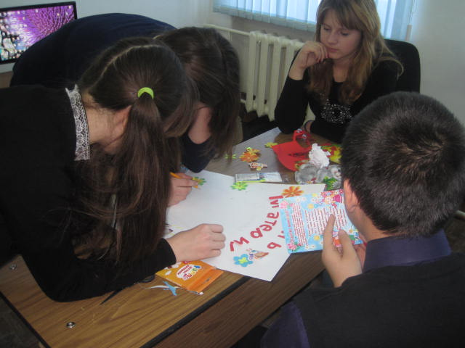
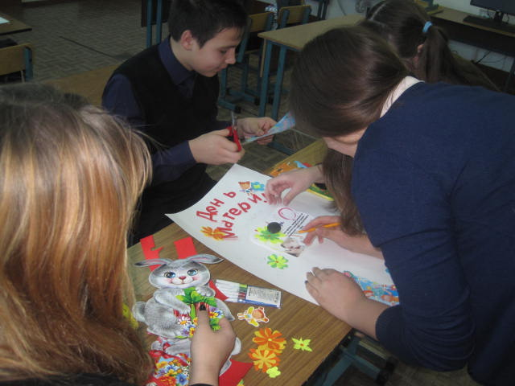
Перед праздником учащиеся изготовили поздравительную стенгазету на село
В последнее воскресенье ноября в России отмечают особый праздник –
День матери.

Slide 3
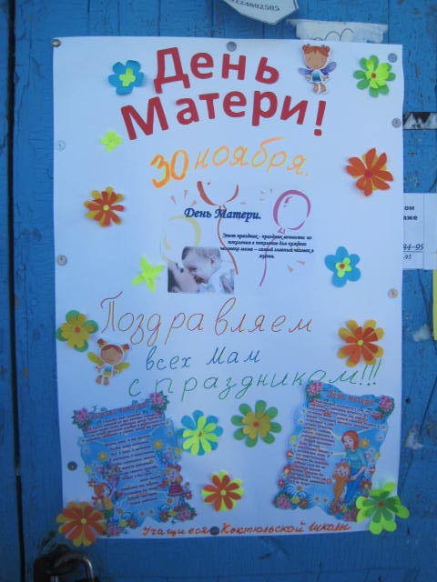
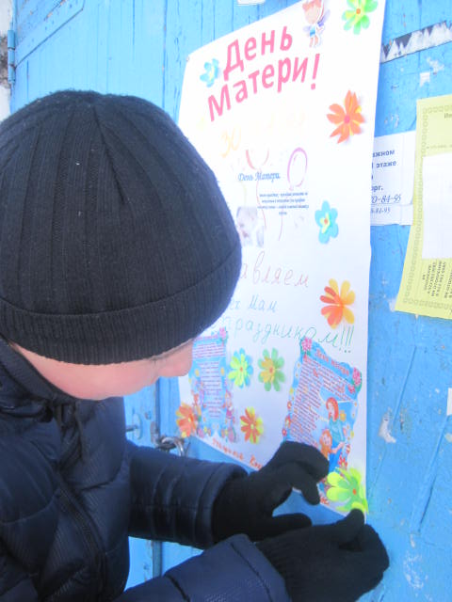


Slide 4
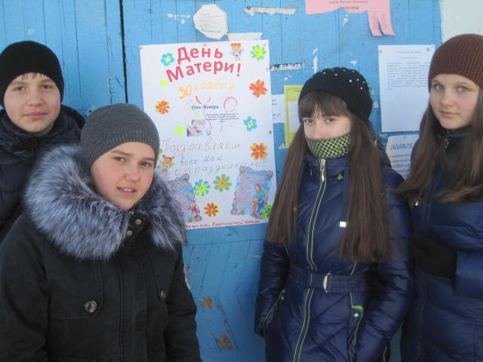

Slide 5
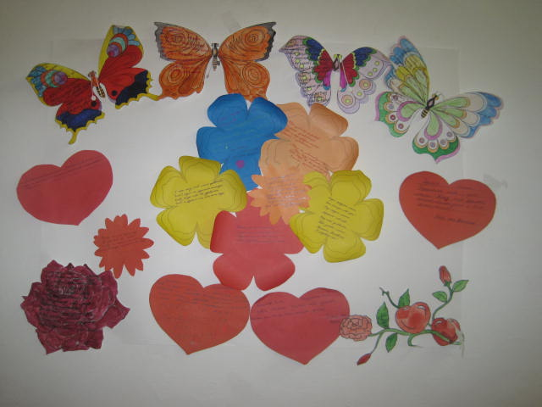
Для мам ребята написали сочинения и поздравления на цветах и бабочках

Slide 6
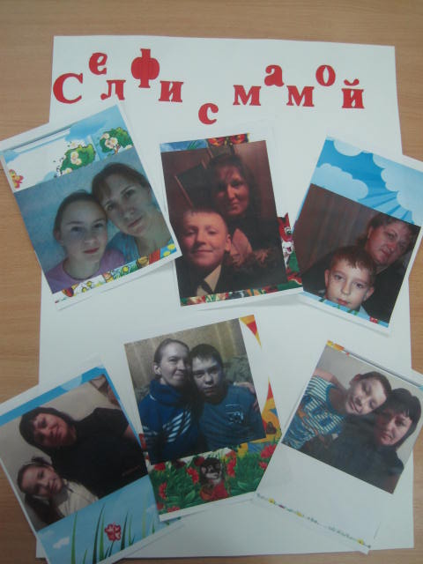
Самые активные учащиеся приняли участие в акции «Селфи с Мамой»

Slide 7


Slide 8
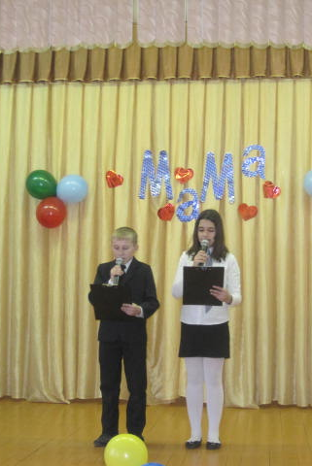
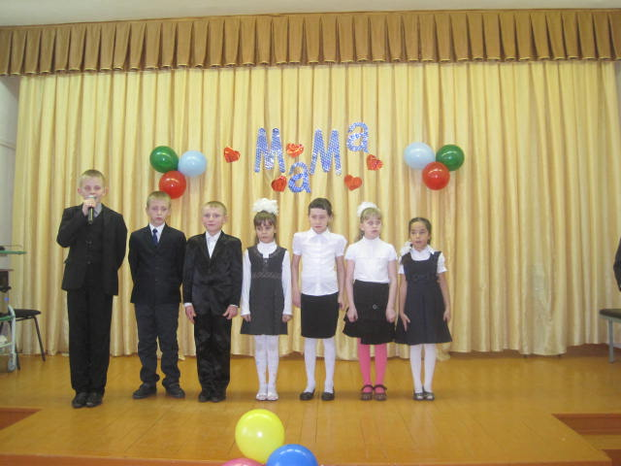
27 ноября 2015 года в МАОУ «Коктюльская СОШ» прошёл праздничный концерт, посвящённый
Всероссийскому Дню Матери

Slide 9
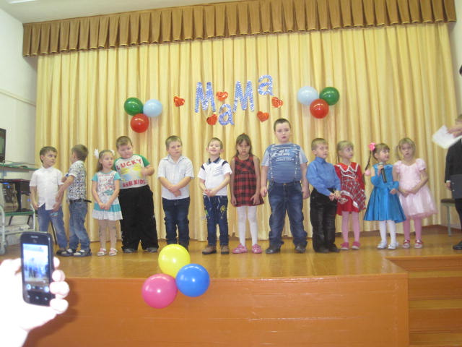
Детский сад подарил мамам и бабушкам стихотворения и песню

Slide 10
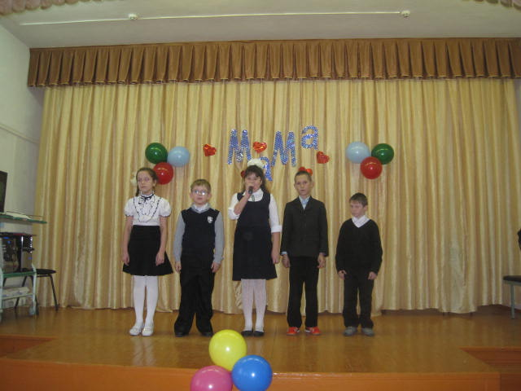
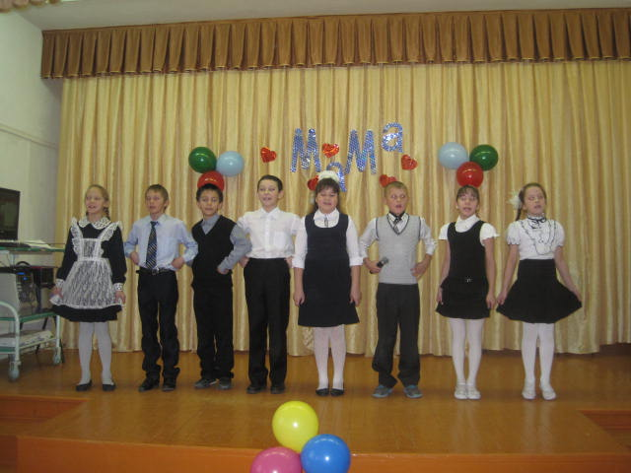
Под сопровождение баяна дети исполнили шуточные частушки и развеселили дорогих мамочек.

Slide 11
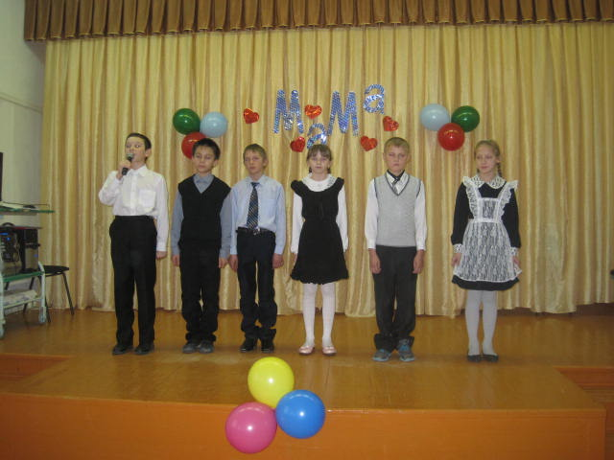
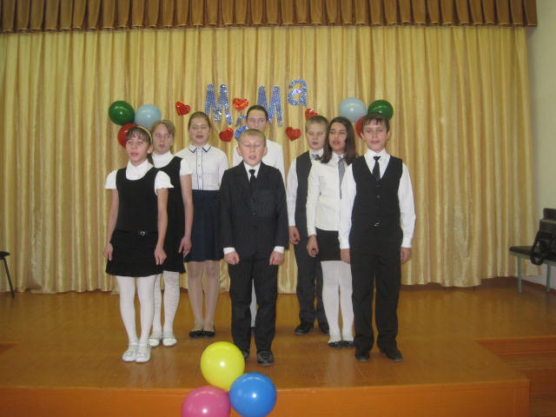
Ребята рассказывали стихотворения и исполняли шуточные песни для мам

Slide 12
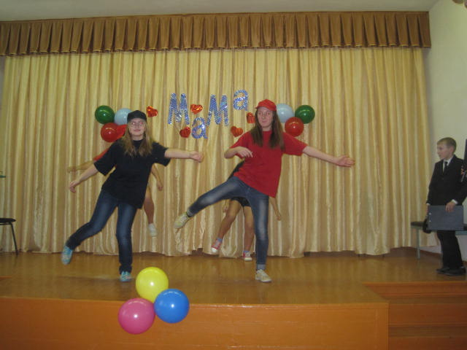
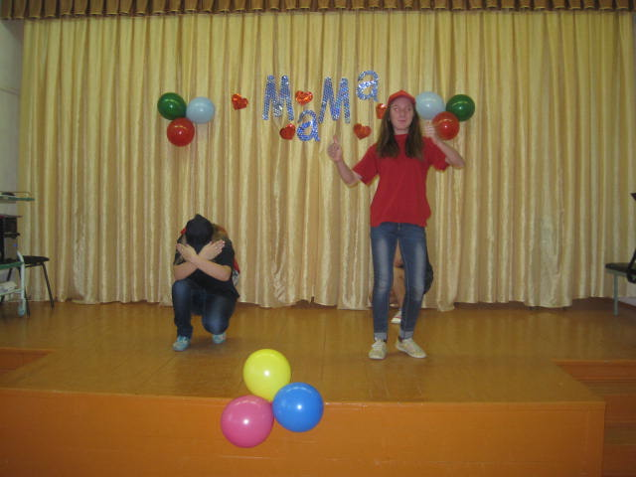
Группа «Девчонки» с танцем «Бенг-Бенг»

Slide 13
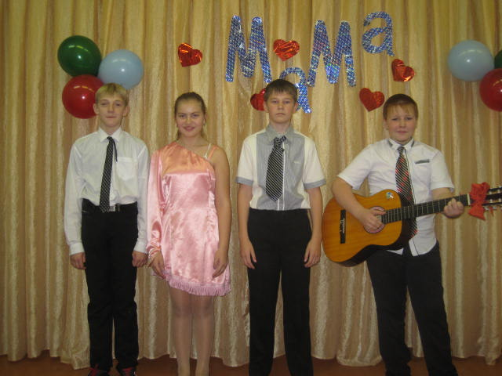
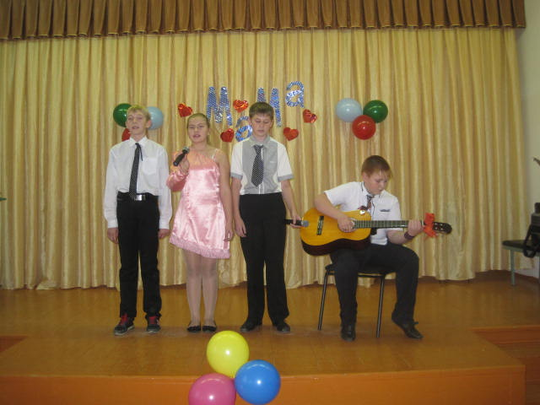
Группа «Большая перемена» с песней «Конопатая девчонка»

Slide 14
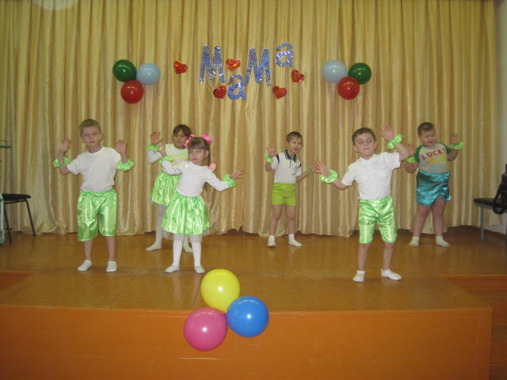
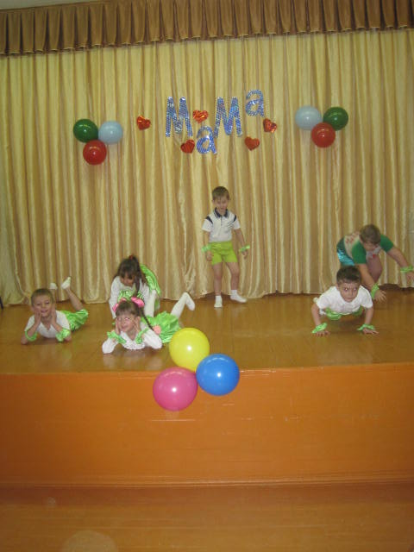
Танец «Маленьких лягушат»
Малыши из детского сада подарили мамам весёлый танец

Slide 15
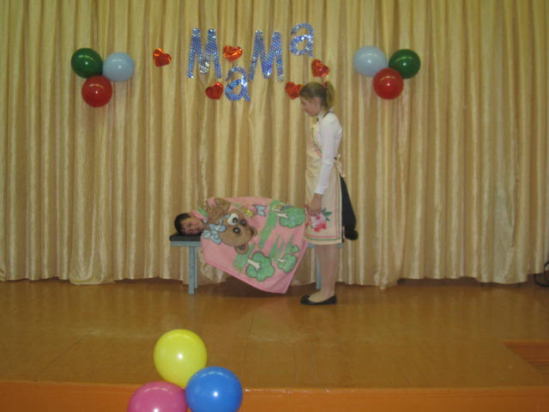
Не обошлось и без сценок, учащиеся 5-х и 6-х классов показали сценки: «Пора в школу» и «Домашнее сочинение»

Slide 16


Slide 17
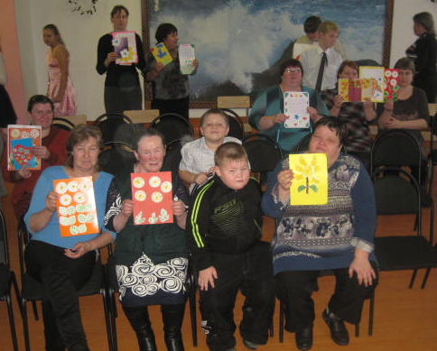
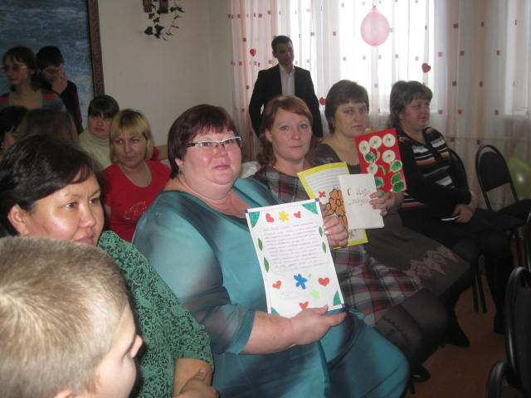
в заключении праздничного концерта ребята подарили всем мамам поздравительные открытки и сувениры, которые сделали своими руками.

Slide 18

Педагог-организатор: Пидукова Т.Ю.

